Slide 1
Τ. Ε. Ι. Αθήνας Τμήμα Ιατρικών Εργαστηρίων ΒΙΟΣΤΑΤΙΣΤΙΚΗ
Δρ Ε. ΠΑΠΑΓΕΩΡΓΙΟΥ
Επίκουρος Καθηγήτρια
ΤΜΗΜΑ ΙΑΤΡΙΚΩΝ ΕΡΓΑΣΤΗΡΙΩΝ
Τ.Ε.Ι. ΑΘΗΝΑΣ
ΒΙΟΣΤΑΤΙΣΤΙΚΗ (Θ)
Δρ.Ευσταθία Παπαγεωργίου, Αναπληρώτρια Καθηγήτρια
Τμήμα Φυσικοθεραπείας
+

Slide 2
Η ανάγκη χρήσης μεταβλητών
Έννοιες
Άγχος, μόρφωση, διατροφή κλπ
Χαρακτηριστικά
Φύλο, επάγγελμα κλπ
Μεγέθη
Ηλικία, βάρος, λιπίδια κλπ
Υπάρχει ανάγκη ποσοτικής αποτίμησης
ΜΕΤΑΒΛΗΤΕΣ
Notes:
2 Εισαγωγικές Έννοιες-Περιγραφική Στατιστική
Είδη μεταβλητών. Συλλογή και Παρουσίαση του στατιστικού υλικού (πίνακες, παραστάσεις). Μέτρα θέσης και διασποράς.

Slide 3
1. Περιγραφική Στατιστική
ΜΕΤΑΒΛΗΤΕΣ
(VARIABLES)
ΠΟΙΟΤΙΚΕΣ
ΠΟΣΟΤΙΚΕΣ
ΟΝΟΜΑΣΤΙΚΕΣ
ΔΙΑΤΑΞΙΜΕΣ
ΣΥΝΕΧΕΙΣ
ΔΙΑΚΡΙΤΕΣ

Slide 4
1. Περιγραφική Στατιστική
ΤΡΟΠΟΙ ΠΑΡΟΥΣΙΑΣΗΣ ΣΤΑΤΙΣΤΙΚΩΝ ΔΕΔΟΜΕΝΩΝ
ΠΟΙΟΤΙΚΑ ΔΕΔΟΜΕΝΑ
ΠΟΣΟΤΙΚΑ ΔΕΔΟΜΕΝΑ
ΡΑΒΔΟ
ΓΡΑΜΜΑ
ΚΥΚΛΟ
ΓΡΑΜΜΑ
ΠΟΛΥΓΩΝΟ
ΣΥΧΝΟΤΗΤΩΝ
ΔΙΑΓΡΑΜΜΑ
ΣΥΧΝΟΤΗΤΩΝ
ΙΣΤΟ
ΓΡΑΜΜΑ
ΚΥΚΛΟ
ΓΡΑΜΜΑ

Slide 5
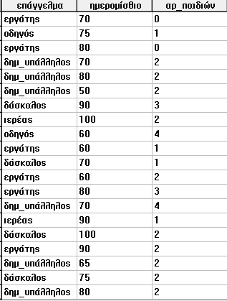
1. Περιγραφική Στατιστική
Παράδειγμα: Σε ένα δείγμα 20 οικογενειών από μια περιοχή της Αθήνας, το επάγγελμα του πατέρα, το ημερομίσθιο του πατέρα και ο αριθμός παιδιών της οικογένειας ήταν:

Slide 6
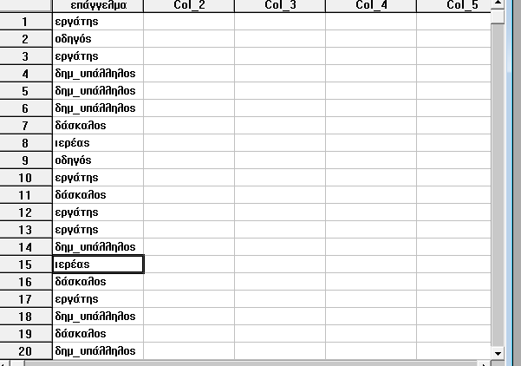
1. Περιγραφική Στατιστική
Στο παράδειγμα 1.1. για να εισάγουμε τη μεταβλητή «επάγγελμα», επιλέγουμε μεταβλητή τύπου character αφού πρόκειται για ποιοτική μεταβλητή, την ονομάζουμε «επάγγελμα» και στη συνέχεια πληκτρολογούμε τα δεδομένα μας:

Slide 7
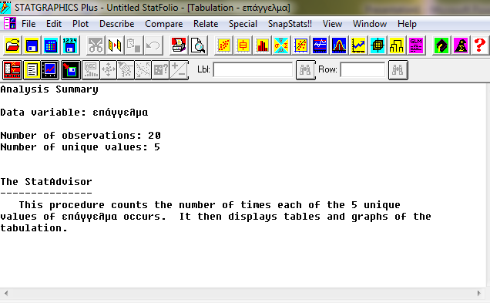
1. Περιγραφική Στατιστική
Η ανάλυση που προκύπτει άμεσα είναι η ακόλουθη:

Slide 8
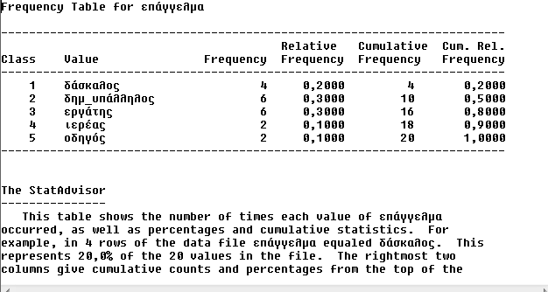
1. Περιγραφική Στατιστική
Και ο πίνακας συχνοτήτων:

Slide 9
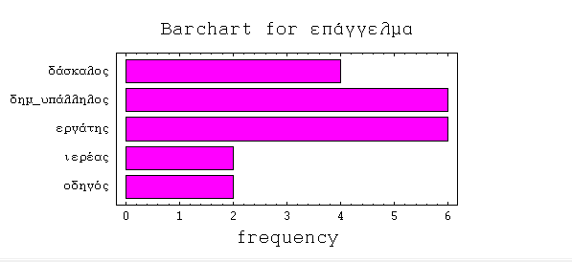
1. Περιγραφική Στατιστική
Και το ραβδόγραμμα συχνοτήτων:

Slide 10
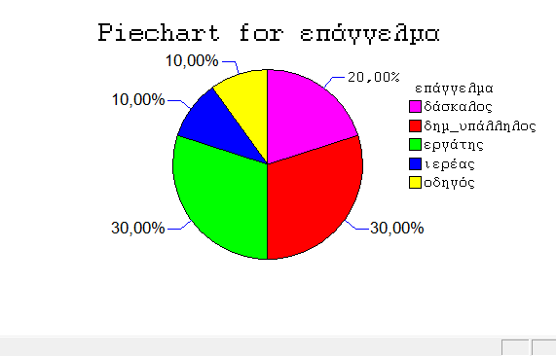
1. Περιγραφική Στατιστική
Και το κυκλόγραμμα (πίτα) συχνοτήτων:

Slide 11
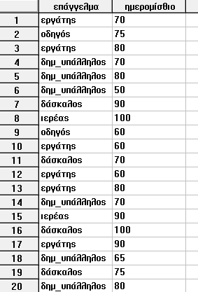
1. Περιγραφική Στατιστική
Συνεπώς έχουμε εισάγει τις δύο μεταβλητές και έχουμε αυτή την εικόνα:

Slide 12
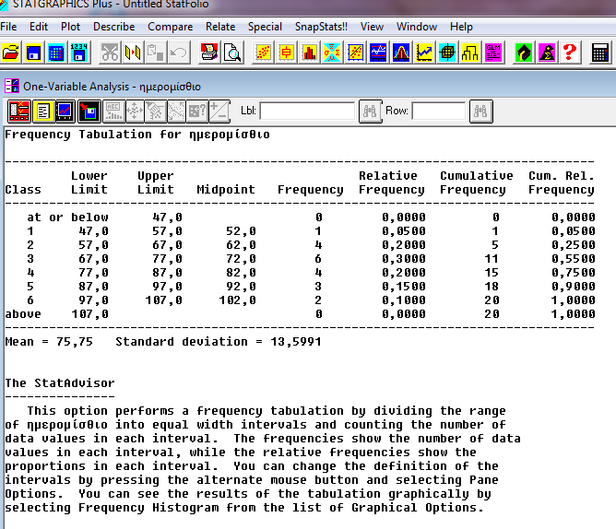
1. Introduction

Slide 13
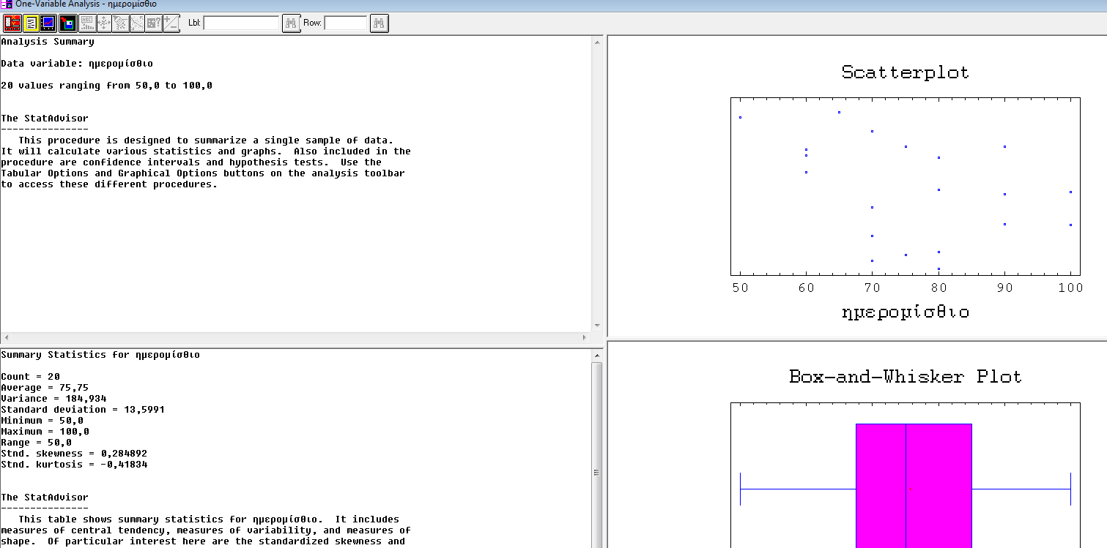
1. Περιγραφική Στατιστική
By default εμφανίζεται η παρακάτω ανάλυση:

Slide 14
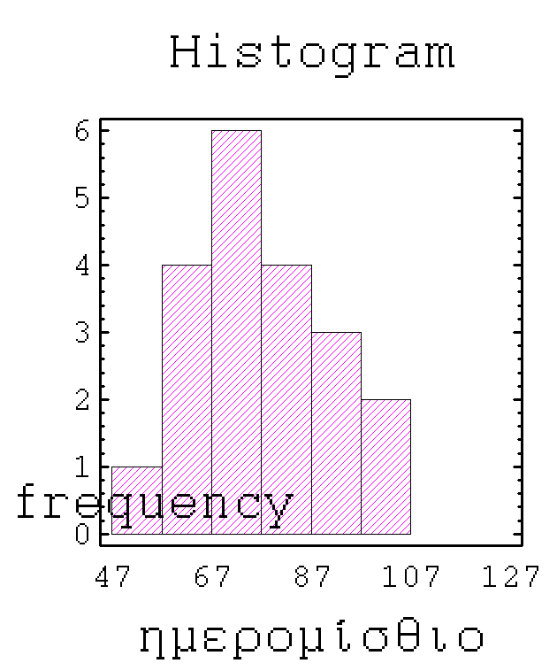
1. Περιγραφική Στατιστική

Slide 15
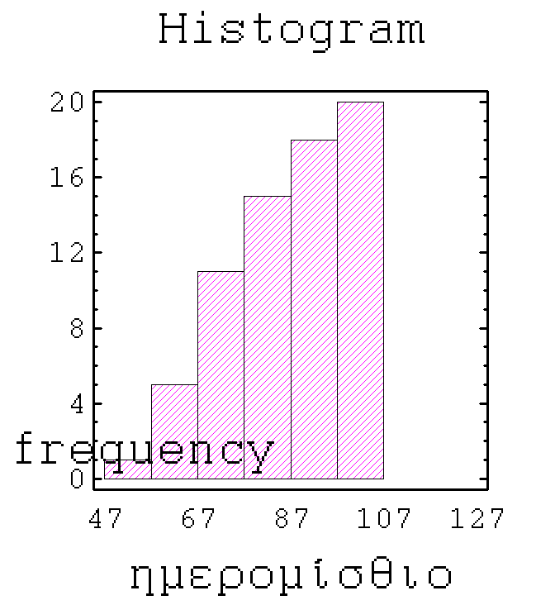
1. Περιγραφική Στατιστική

Slide 16
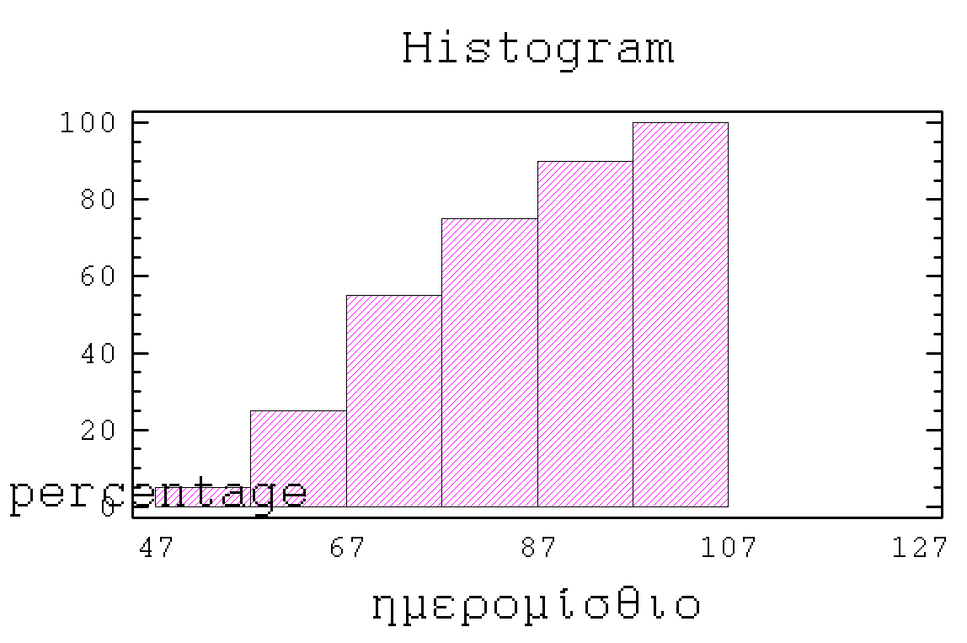
1. Περιγραφική Στατιστική

Slide 17
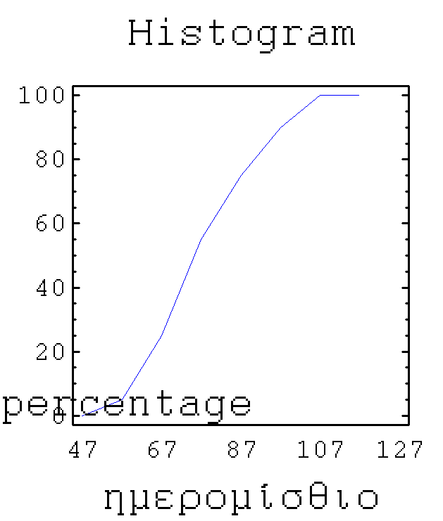
1. Περιγραφική Στατιστική

Slide 18
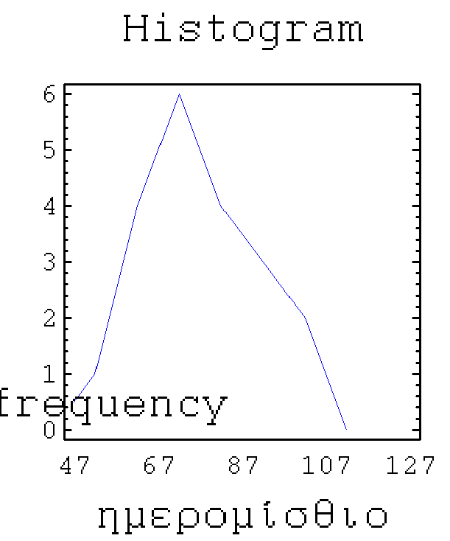
1. Περιγραφική Στατιστική

Slide 19
Διαγράμματα επιφανείας

Slide 20
1. Περιγραφική Στατιστική
Ως περιγραφικά μέτρα θέσης εννοούμε τα εξής:
Μέση Τιμή
Κορυφή ή Επικρατούσα Τιμή
Διάμεσο
Ποσοστημόρια

Slide 21
Η ερμηνεία των περιγραφικών μέτρων
Αριθμητικός μέσος
Η αναμενόμενη τιμή που θα έχει η ποσοτική μεταβλητή σε ένα τυχαία επιλεγμένο άτομο του δείγματος
Πόσο αξιόπιστο μέτρο είναι; (όταν στο δείγμα υπάρχει ανισοκατανομή)

Slide 22
Αριθμητικός μέσος
1. Περιγραφική Στατιστική
Αριθμητικός μέσος

Slide 23
Η ερμηνεία των περιγραφικών μέτρων
Πότε χρειαζόμαστε τη διάμεσο;
Όταν έχουμε ακραίες τιμές στην κατανομή της ποσοτικής μεταβλητής,
και ειδικότερα όταν είναι ασύμμετρα κατανεμημένες.

Slide 24
Αριθμητικός μέσος & ακραίες τιμές
1. Περιγραφική Στατιστική
Α
Β

Slide 25
1. Περιγραφική Στατιστική
Ως πιο διαδεδομένα περιγραφικά μέτρα διασποράς εννοούμε τα εξής:
Εύρος
Ενδοτεταρτημοριακή απόκλιση
Μέση απόκλιση
Διασπορά ή Διακύμανση
Τυπική απόκλιση

Slide 26
Η ερμηνεία των περιγραφικών μέτρων
Τυπική απόκλιση
Ένας δείκτης μεταβλητότητας των τιμών της ποσοτικής μεταβλητής.
Όσο μικρότερες τιμές λαμβάνει, τόσο πιο ομοιογενές το δείγμα.
Επηρεάζεται από τις μονάδες μέτρησης.

Slide 27
Μέτρηση της μεταβλητότητας
Συντελεστής μεταβλητότητας
Ένας δείκτης μεταβλητότητας των τιμών της ποσοτικής μεταβλητής, που λαμβάνει υπόψη την μέση τιμή και δεν επηρεάζεται από τις μονάδες μέτρησης.

Slide 28
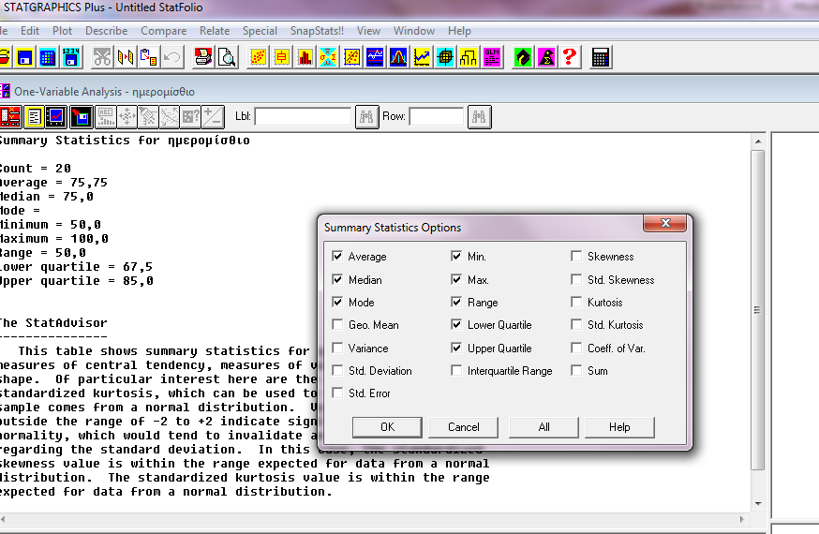
1. Περιγραφική Στατιστική

Slide 29
1. Περιγραφική Στατιστική

